Slide 1
jQuery 使用教程
Jquery 基础教程

Slide 2
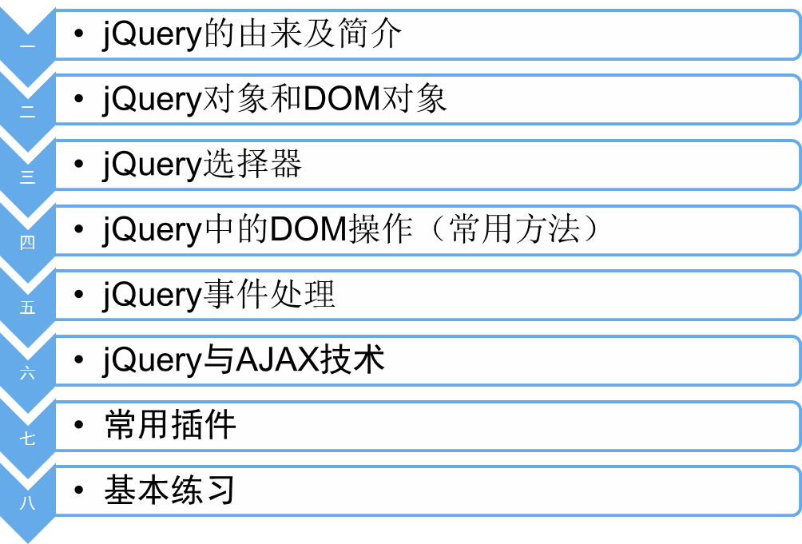
内容简介

Slide 3




JavaScript框架简介
随着JavaScript、CSS、Ajax等技术的不断进步，越来越多的开发者将一个又一个丰富多彩的程序功能进行封装，供其他人可以调用这些封装好的程序组件（框架）
当前流行的 JavaScript 库有:

Slide 4

jQuery简介
什么是jQuery
jQuery由美国人John Resig于2006年初创建，至今已吸引了来自世界各地的众多javascript高手加入其team，包括来自德国的J&ouml;rn Zaeffere ，罗马尼亚的Stefan Petre等等。
jQuery是一个快速的，简洁的javaScript库，使用户能更方便地处理HTML documents、events、实现动画效果，并且方便地为网站提供AJAX交互。
jQuery能够使用户的html页保持代码和html内容分离，也就是说，不用再在html里面插入一堆js来调用命令了，只需定义id即可。
jQuery能做什么?
程序员：简化javascript和ajax编程，能够使程序员从设计和书写繁杂的JS应用中解脱出来，将关注点转向功能需求而非实现细节上，从而提高项目的开发速度。
用户：改善了页面视觉效果，增强了与页面的交互性，体验更绚丽的网页。
特点：提供了强大的功能函数、解决浏览器兼容性问题、丰富的UI

Slide 5

jQuery的优势
轻量级 （Lightweight）
强大的选择器
出色的DOM操作封装
可靠的事件处理机制
出色的浏览器兼容性
jQuery 理念: 写得少, 做得多

Slide 6
jQuery的使用
下载：http://jquery.com提供了最新的jQuery框架下载。通常只需下载最小的jQuery包（Minified）即可。
引用：
<script src="jquery.min.js"></script>
将jQuery框架文件导入后，就可以使用jQuery的选择器和各种函数功能了。

Slide 7
在 eclipse 中安装 Aptana 插件
把下载好的插件里的内容（只保留features和plugins这两个文件夹）放在eclipse 的 aptana 文件夹中
在eclipse文件夹里新建一个links文件夹，里面再建一个aptana.link文件，内容为path=/aptana

Slide 8
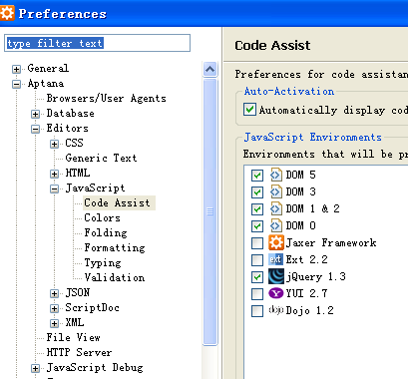
让 Aptana 提示 jQuery
Dreamweaver CS4和Aptana都支持jQuery提示

Slide 9
第一个jQuery程序
<script src="jquery.min.js"></script>
<script>
$(document).ready(function(){
alert("Hello World!");
});
</script>
引入jQuery
弹出一个对话框
等待DOM文档载入后执行类似于window.onload

Slide 10
jQuery核心方法
jQuery核心函数
$():这是在jQuery中最常使用的方式，它可以接受的参数形式为：
$(selector,[context])
接收一个包含 CSS 选择器的字符串，然后用这个字符串去匹配一组元素，在context范围内找和selector匹配的元素，返回一个元素 集合。
如：$(“div > p”);找到所有 p 元素,并且这些元素都必须是 div 的子 元素。
DEMO
$(html)
根据提供的原始 HTML 标记字符串，动态创建由 jQuery 对象包装的 DOM 元素。
on-the-fly方式创建一个html元素，没有append到文档流中，浏览器不会render这个dom元素
如：$(“<div><p>HelloDiv</p></div>”).appendTo(“body”);动态创建一个 div 元素(以及其中的所有内容),并将它追加到 body元素中 。

Slide 11
jQuery核心方法
jQuery核心方法--$()
$(elements)
将一个或多个DOM元素转化为jQuery对象 注意是jQuery对象，而不是DOM对象。如果我想得到DOM对象呢？很简单，只需在其后跟一个索引值（如[0]）—因为它得到的是一个对象数组，即可得到DOM对象。然后就可以使用innerHTML、innerText等DHTML方法和属性了。
如：$(document.body).css( “background”, “black” );设置页面 背景色 。
DEMO
$(callback)
当DOM加载完成后要执行的函数。$(document).ready()的简写。
  允许你绑定一个在DOM文档载入完成后执行的函数。这个函数的作用如同$(document).ready()一样，只不过用这个函数时，需要把页面中所有需要在 DOM 加载完成时执行的$()操作符都包装到其中来。
如： $(function callAlert(){alert(“……”);})
DEMO
注意：你可以在一个页面中使用任意多个$(document).ready事件。

Slide 12
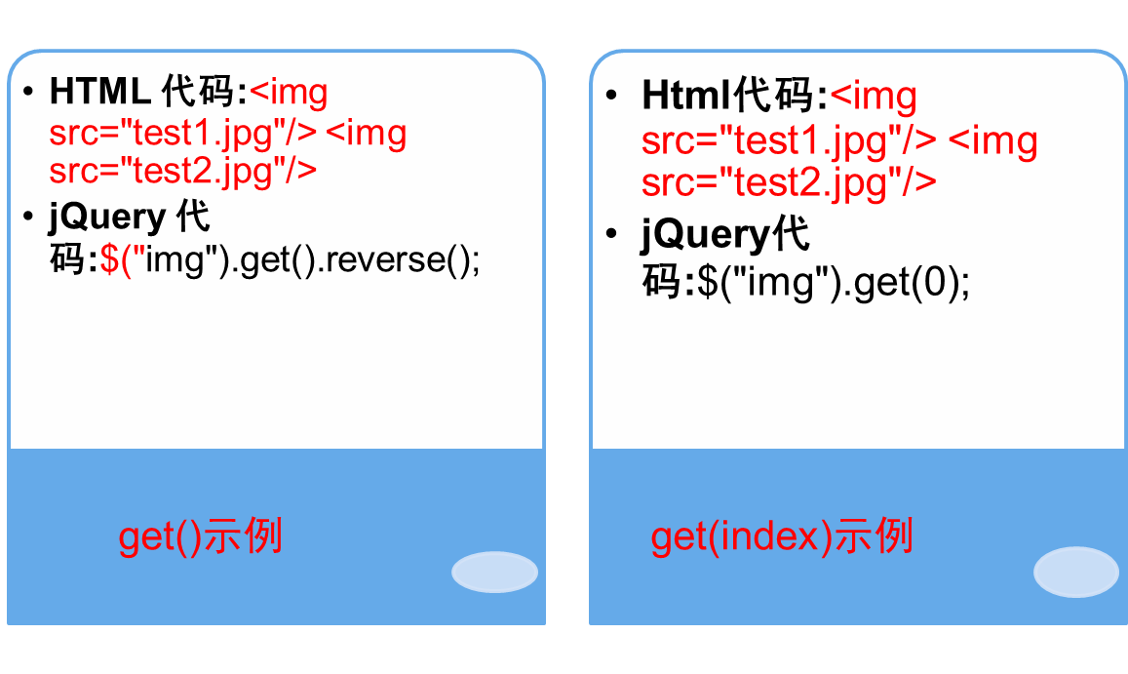

jQuery核心方法
jQuery对象的方问
  get()
取得所有匹配的 DOM 元素集合。
这是取得所有匹配元素的一种向后兼容的方式（不同于jQuery对象，而实际上是元素数组）。
如果你想要直接操作 DOM 对象而不是 jQuery 对象，这个函数非常有用。
  get(index)
取得其中一个匹配的元素。 num表示取得第几个匹配的元素。
这能够让你选择一个实际的DOM 元素并且对他直接操作，而不是通过 jQuery 函数。$(this).get(0)与$(this)[0]等价。

Slide 13
jQuery核心方法
jQuery对象的访问
  index(subject)
  搜索与参数表示的对象匹配的元素，并返回相应元素的索引值值。
  如果找到了匹配的元素，从0开始返回；如果没有找到匹配的元素，返回-1
  each(callback)
  以每一个匹配的元素作为上下文来执行一个函数。
  意味着，每次执行传递进来的函数时，函数中的this关键字都指向一个不同的DOM元素（每次都是一个不同的匹配元素）。 返回 'false' 将停止循环 (就像在普通的循环中使用 'break')。返回 'true' 跳至下一个循环(就像在普通的循环中使用'continue')。
HTML 代码:
<div id="foobar"><div></div><div id="foo"></div></div>
jQuery 代码:
$("div").index($('#foobar')[0]) // 0
$("div").index($('#foo')[0]) // 2
$("div").index($('#foo')) // -1
HTML 代码:可以使用return来跳出each循环。
<img/><img/>
jQuery 代码:
$("img").each(function(i){
this.src = "test" + i + ".jpg";
});

Slide 14
jQuery核心方法及
jQuery对象的方法
  length
  jQuery 对象中元素的个数。(当前匹配的元素个数。 size 将返回相同的值。)
  size()
  jQuery 对象中元素的个数。这个函数的返回值与 jQuery 对象的‘length’ 属性一致。
HTML代码:
<img src="test1.jpg"/> <img src="test2.jpg"/>
jQuery代码:
$("img").size();
$("img").length;

Slide 15
jQuery对象与DOM对象

Slide 16
jQuery 对象
jQuery 对象就是通过 jQuery 包装 DOM 对象后产生的对象
jQuery 对象是 jQuery 独有的. 如果一个对象是 jQuery 对象, 那么它就可以使用 jQuery 里的方法: $(“#tab”).html();
jQuery 对象无法使用 DOM 对象的任何方法, 同样 DOM 对象也不能使用 jQuery 里的任何方法
建议约定：如果获取的是 jQuery 对象, 那么要在变量前面加上 $.
  var $variable = jQuery 对象
  var variable = DOM 对象

Slide 17
jQuery 对象转成 DOM 对象
jQuery 对象不能使用 DOM 中的方法, 但如果 jQuery 没有封装想要的方法, 不得不使用 DOM方法的时候, 有如下两种处理方法:
(1) jQuery 对象是一个数组对象, 可以通过 [index] 的方法得到对应的 DOM对象.
$("#msg")[0]
(2) 使用 jQuery 中的 get(index) 方法得到相应的 DOM 对象
$("#msg").get(0)

Slide 18
DOM 对象转成 jQuery 对象
对于一个 DOM 对象, 只需要用 $() 把 DOM 对象包装起来(jQuery 对象就是通过 jQuery 包装 DOM 对象后产生的对象), 就可以获得一个 jQuery 对象. 例如：
$(document.getElementById(“msg”))
转换后就可以使用 jQuery 中的方法了

Slide 19

jQuery对象与dom对象的转换举例
以下几种写法都是正确的：
$("#msg").html();
$("#msg")[0].innerHTML;
$("#msg").eq(0)[0].innerHTML;
$("#msg").get(0).innerHTML;
如：$("#msg")[0]，$("div").eq(1)[0]，$("div").get()[1]，$("td")[5]这些都是dom对象，可以使用dom中的方法，但不能再使用jQuery的方法

Slide 20
jQuery的选择器

Slide 21
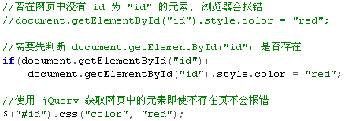

jQuery 选择器
选择器是 jQuery 的根基, 在 jQuery 中, 对事件处理, 遍历 DOM 和 Ajax 操作都依赖于选择器
jQuery 选择器的优点:
  简洁的写法
  完善的事件处理机制

Slide 22
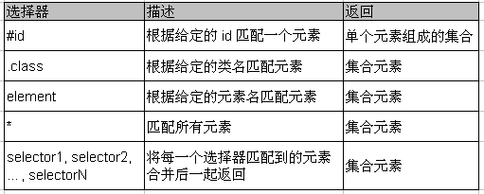
基本选择器
基本选择器是 jQuery 中最常用的选择器, 也是最简单的选择器, 它通过元素 id, class 和标记名来查找 DOM 元素

Slide 23
基本选择器示例
改变 id 为 one 的元素的背景色为 红色
$("#one").css("backgroundColor","red");
改变元素名为 <p> 的所有元素的背景色为 # bbffaa，字体颜色为红色
$("p").css({color:"red",backgroundColor:"#bbffaa"});
改变第一个<p>元素的背景色为红色
$("p").eq(0).css("backgroundColor","red");
改变所有<h1>元素和 id 为 one 的元素的背景色为 # bbffaa
$("h1,#one").css("backgroundColor","#bbffaa");

Slide 24
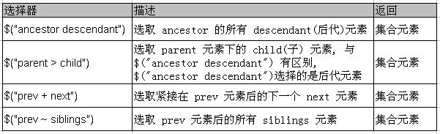
层次选择器
如果想通过 DOM 元素之间的层次关系来获取特定元素, 例如后代元素, 子元素, 相邻元素, 兄弟元素等, 则需要使用层次选择器
注意: (“prev ~ div”) 选择器只能选择 “# prev ” 元素后面的同辈元素; 而 jQuery 中的方法 siblings() 与前后位置无关, 只要是同辈节点就可以选取

Slide 25
层次选择器示例
改变 <body> 内所有 <div> 的背景色为 # bbffaa
$(“body div")
改变 <body> 内子 <div> 的背景色为 # bbffaa
$(“body>div")
改变 id 为 one 的下一个 <div> 的背景色为 # bbffaa
$("#one+div")
改变 id 为 two 的元素后面的所有兄弟<div>的元素的背景色为 # bbffaa
$("#two~div")
改变 id 为 two 的元素所有 <p> 兄弟元素的背景色为 # bbffaa $("#two"). siblings("p")

Slide 26
过滤选择器
过滤选择器主要是通过特定的过滤规则来筛选出所需的 DOM 元素, 该选择器都以 “:” 开头
按照不同的过滤规则, 过滤选择器又可分为基本过滤, 内容过滤, 可见性过滤, 属性过滤, 子元素过滤和表单对象属性过滤选择器.

Slide 27
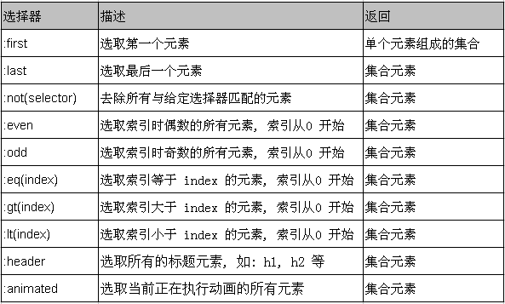

基本过滤选择器

Slide 28
基本过滤选择器示例
改变第一个 div 元素的背景色为 # bbffaa
$("div:first")
改变id不为 one 的所有p元素的背景色为 # bbffaa
$("p:not('#one')")
改变索引值为偶数的 tr元素的背景色为 # bbffaa
$(“tr:even")
改变索引值为大于 3 且为奇数的 p元素的背景色为 # bbffaa
$(“p:gt(3):odd")
改变所有的标题元素的背景色为 # bbffaa
$(":header")
改变当前正在执行动画的所有元素的背景色为 # bbffaa

Slide 29
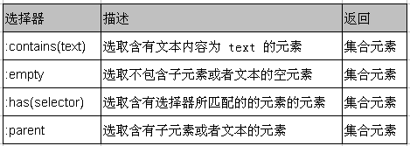
内容过滤选择器
内容过滤选择器的过滤规则主要体现在它所包含的子元素和文本内容上

Slide 30
内容过滤选择器示例
改变含有文本 ‘di’ 的 p元素的背景色为 # bbffaa
$("p:cotains(di)")
改变不包含子元素(或者文本元素) 的 div 空元素的背景色为 # bbffaa
改变含有 class 为 mini 元素的 p元素的背景色为 # bbffaa
$("p:has(.mini)")
改变含有子元素(或者文本元素)的div元素的背景色为 # bbffaa

Slide 31
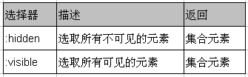
可见性过滤选择器
可见性过滤选择器是根据元素的可见和不可见状态来选择相应的元素
可见选择器 :hidden 不仅包含样式属性 display 为 none 的元素, 也包含文本隐藏域 (<input type=“hidden”>)和 visible:hidden 之类的元素

Slide 32
可见性过滤选择器示例
改变所有可见的div元素的背景色为 # bbffaa
选取所有不可见的元素, 利用 jQuery 中的 show() 方法将它们显示出来, 并设置其背景色为 # bbffaa
选取所有的文本隐藏域, 并打印它们的值sdf

Slide 33
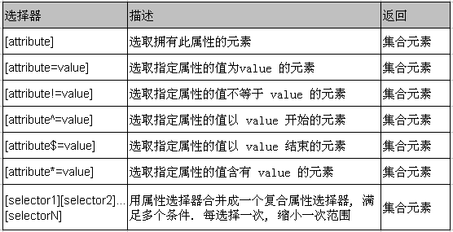
属性过滤选择器
属性过滤选择器的过滤规则是通过元素的属性来获取相应的元素

Slide 34
属性过滤选择器示例
选取下列元素,改变其背景色为 # bbffaa
含有属性title 的div元素.
属性title值等于"test"的div元素.
属性title值不等于"test"的div元素(没有属性title的也将被选中).
属性title值 以"te"开始 的div元素.
属性title值 以"est"结束 的div元素.
属性title值 含有"es"的div元素.
选取有属性id的div元素，然后在结果中选取属性title值含有“es”的 div 元素.

Slide 35
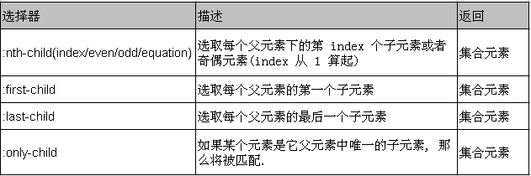
子元素过滤选择器
nth-child() 选择器详解如下：
  (1) :nth-child(even/odd): 能选取每个父元素下的索引值为偶(奇)数的元素
  (2):nth-child(2): 能选取每个父元素下的索引值为 2 的元素
  (3):nth-child(3n): 能选取每个父元素下的索引值是 3 的倍数 的元素
  (3):nth-child(3n + 1): 能选取每个父元素下的索引值是 3n + 1的元素

Slide 36
子元素过滤选择器示例
选取下列元素,改变其背景色为 # bbffaa
每个class为one的div父元素下的第2个子元素.
每个class为one的div父元素下的第一个子元素
每个class为one的div父元素下的最后一个子元素
如果class为one的div父元素下的仅仅只有一个子元素，那么选中这个子元素

Slide 37
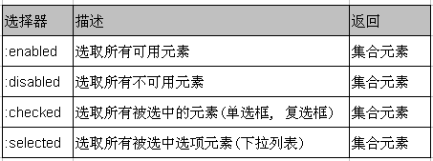
表单对象属性过滤选择器
此选择器主要对所选择的表单元素进行过滤

Slide 38
表单对象属性过滤选择器示例
利用 jQuery 对象的 val() 方法改变表单内可用 <input> 元素的值
利用 jQuery 对象的 val() 方法改变表单内不可用 <input> 元素的值
利用 jQuery 对象的 length 属性获取多选框选中的个数
利用 jQuery 对象的 text() 方法获取下拉框选中的内容

Slide 39
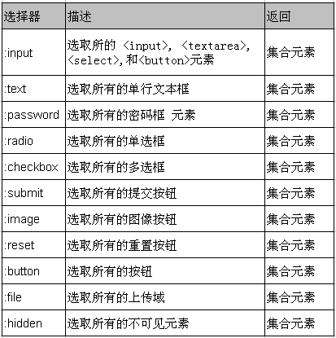
表单选择器

Slide 40
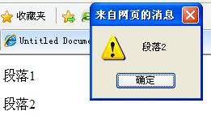
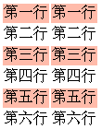
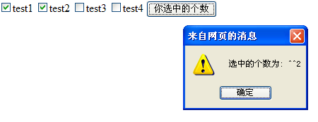
练习
1. 给网页中所有的 <p> 元素添加 onclick 事件
2. 是一个特定的表格隔行变色
3. 对多选框进行操作, 输出选中的多选框的个数

Slide 41
jQuery中的DOM操作

Slide 42
jQuery 中的 DOM 操作
DOM(Document Object Model—文档对象模型)：一种与浏览器, 平台, 语言无关的接口, 使用该接口可以轻松地访问页面中所有的标准组件
DOM 操作的分类:
  DOM Core: DOM Core 并不专属于 JavaScript, 任何一种支持 DOM 的程序设计语言都可以使用它. 它的用途并非仅限于处理网页, 也可以用来处理任何一种是用标记语言编写出来的文档, 例如: XML
  HTML DOM: 使用 JavaScript 和 DOM 为 HTML 文件编写脚本时, 有许多专属于 HTML-DOM 的属性
  CSS-DOM:针对于 CSS 操作, 在 JavaScript 中, CSS-DOM 主要用于获取和设置 style 对象的各种属性

Slide 43

查找节点
查找节点:
  查找元素节点: 通过 jQuery 选择器完成.
  查找属性节点: 查找到所需要的元素之后, 可以调用 jQuery 对象的 attr() 方法来获取它的各种属性值

Slide 44
创建节点
创建节点: 使用 jQuery 的工厂函数 $(): $(html); 会根据传入的 html 标记字符串创建一个 DOM 对象, 并把这个 DOM 对象包装成一个 jQuery 对象返回.
注意:
  动态创建的新元素节点不会被自动添加到文档中, 而是需要使用其他方法将其插入到文档中;
  当创建单个元素时, 需注意闭合标签和使用标准的 XHTML 格式. 例如创建一个<p>元素, 可以使用 $(“<p/>”) 或 $(“<p></p>”), 但不能使用 $(“<p>”) 或 $(“<P>”)
创建文本节点就是在创建元素节点时直接把文本内容写出来; 创建属性节点也是在创建元素节点时一起创建

Slide 45
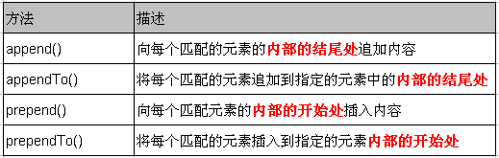
插入节点(1)
动态创建了 HTML 元素之后, 还需要将新创建的节点插入到文档中, 即成为文档中某个节点的子节点

Slide 46
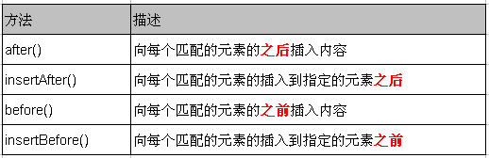
插入节点(2)
以上方法不但能将新创建的 DOM 元素插入到文档中, 也能对原有的 DOM 元素进行移动.

Slide 47
创建节点和插入节点示例
var newP =$("<p>武广高速铁路即将通车！</p>");
newP.insertAfter(“#chapter”); //将创建的newP元素插入到ID为#chapter的元素之后
或者
newP.appendTo(“body”); //插入到body元素里

Slide 48
删除节点
remove(): 从 DOM 中删除所有匹配的元素, 传入的参数用于根据 jQuery 表达式来筛选元素. 当某个节点用 remove() 方法删除后, 该节点所包含的所有后代节点将被同时删除. 这个方法的返回值是一个指向已被删除的节点的引用.
empty(): 清空节点 – 清空元素中的所有后代节点(不包含属性节点).

Slide 49
复制节点
clone(): 克隆匹配的 DOM 元素, 返回值为克隆后的副本. 但此时复制的新节点不具有任何行为.
clone(true): 复制元素的同时也复制元素中的的事件

Slide 50
替换节点
replaceWith(): 将所有匹配的元素都替换为指定的 HTML 或 DOM 元素
replaceAll(): 颠倒了的 replaceWith() 方法.
注意: 若在替换之前, 已经在元素上绑定了事件, 替换后原先绑定的事件会与原先的元素一起消失

Slide 51
包裹节点
wrap(): 将指定节点用其他标记包裹起来. 该方法对于需要在文档中插入额外的结构化标记非常有用, 而且不会破坏原始文档的语义.
wrapAll(): 将所有匹配的元素用一个元素来包裹. 而 wrap() 方法是将所有的元素进行单独包裹.
wrapInner(): 将每一个匹配的元素的子内容(包括文本节点)用其他结构化标记包裹起来

Slide 52
属性操作
attr(): 获取html属性和设置属性
  当为该方法传递一个参数时, 即为某元素的获取指定属性
  当为该方法传递两个参数时, 即为某元素设置指定属性的值
jQuery 中有很多方法都是一个函数实现获取和设置. 如: attr(), html(), text(), val(), height(), width(), css() 等.
removeAttr(): 删除指定元素的指定属性

Slide 53
样式操作
获取 class 和设置 class : class 是元素的一个属性, 所以获取 class 和设置 class 都可以使用 attr() 方法来完成.
追加样式: addClass()
移除样式: removeClass() --- 从匹配的元素中删除全部或指定的 class
切换样式: toggleClass() --- 控制样式上的重复切换.如果类名存在则删除它, 如果类名不存在则添加它.
判断是否含有某个样式: hasClass() --- 判断元素中是否含有某个 class, 如果有, 则返回 true; 否则返回 false

Slide 54
设置和获取 HTML, 文本和值
读取和设置某个元素中的 HTML 内容: html() . 该方法可以用于 XHTML, 但不能用于 XML 文档
读取和设置某个元素中的文本内容: text(). 该方法既可以用于 XHTML 也可以用于 XML 文档.
读取和设置某个元素中的值: val() --- 该方法类似 JavaScript 中的 value 属性. 对于文本框, 下拉列表框, 单选框该方法可返回元素的值(多选框只能返回第一个值).如果为多选下拉列表框, 则返回一个包含所有选择值的数组

Slide 55



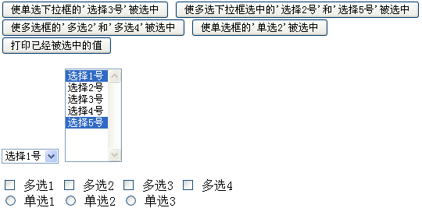
val() 方法的两个练习
获得
焦点
没输
入值
输入值
提示：可以借助表单元素的 defaultValue 属性
提示：js 中数组的表示方法[“1”, “2”]

Slide 56
常用的遍历节点方法
取得匹配元素的所有子元素组成的集合: children(). 该方法只考虑子元素而不考虑任何后代元素.
取得匹配元素后面紧邻的同辈元素的集合(但集合中只有一个元素): next()
取得匹配元素前面紧邻的同辈元素的集合(但集合中只有一个元素): prev()
取得匹配元素前后所有的同辈元素: siblings()

Slide 57
CSS-DOM 操作
获取和设置元素的样式属性: css()
获取和设置元素透明度: opacity 属性
获取和设置元素高度, 宽度: height(), width(). 在设置值时, 若只传递数字, 则默认单位是 px. 如需要使用其他单位则需传递一个字符串, 例如 $(“p:first”).height(“2em”);
获取元素在当前视窗中的相对位移: offset(). 其返回对象包含了两个属性: top, left. 该方法只对可见元素有效

Slide 58
jQuery中的事件

Slide 59
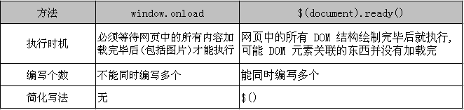
jQuery 中的事件 -- 加载 DOM
在页面加载完毕后, 浏览器会通过 JavaScript 为 DOM 元素添加事件. 在常规的 JavaScript 代码中, 通常使用 window.onload 方法, 在 jQuery 中使用$(document).ready() 方法.

Slide 60

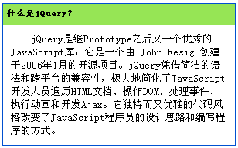
事件绑定
对匹配的元素进行特定的事件绑定: bind()
实例
点击
提示： 使用 jQuery 的 is() 方法判断元素是否可见

Slide 61
事件与事件对象
jQuery中的事件
  $("#testDiv4").bind("click", showMsg);
  注意：我们为id是testDiv4的元素, 添加列click事件的事件处理函数showMsg
使用jQuery事件处理函数的好处:
1.添加的是多播事件委托.
即为click事件又添加了一个方法, 不会覆盖对象的click事件原有的事件处理函数.
2.统一了事件名称
添加多播事件委托时, ie中事件名称前面有"on". 但是使用bind()函数我们不用区分ie和dom , 因为内部jQuery已经帮我们统一了事件的名称
3.可以将对象行为全部用脚本控制
让HTML代码部分只注意"显示"逻辑. 现在的趋势是将HTML的行为, 内容与样式切分干净. 其中用脚本控制元素行为, 用HTML标签控制元素内容, 用CSS控制元素样式. 使用jQuery事件处理函数可以避免在HTML标签上直接添加事件.

Slide 62
事件与事件对象
事件处理 Event Handling
名称 | 说明 | 举例
bind( type, [data], fn ) | 为每一个匹配元素的特定事件（像click）绑定一个事件处理器函数。 | 当每个段落被点击的时候，弹出其文本: $("p").bind("click", function(){ alert( $(this).text() ); });
one( type, [data], fn ) | 为每一个匹配元素的特定事件（像click）绑定一个一次性的事件处理函数。 | 当所有段落被第一次点击的时候，显示所有其文本: $("p").one("click", function(){ alert( $(this).text() ); });
trigger( event, [data] ) | 在每一个匹配的元素上触发某类事件。 这个函数也会导致浏览器同名的默认行为的执行。比如，如果用trigger()触发一个'submit'，则同样会导致浏览器提交表单。如果要阻止这种默认行为，应返回false。 你也可以触发由bind()注册的自定义事件 | 给一个事件传递参数: $("p").click( function (event, a, b) { // 一个普通的点击事件时，a和b是undefined类型 // 如果用下面的语句触发，那么a指向"foo",而b指向"bar" } ).trigger("click", ["foo", "bar"]);

Slide 63
事件与事件对象
事件处理 Event Handling
名称 | 说明 | 举例
triggerHandler( event, [data] ) | 这个特别的方法将会触发指定的事件类型上所有绑定的处理函数。但不会执行浏览器默认动作. | 如果你对一个focus事件执行了 .triggerHandler() ，浏览器默认动作将不会被触发，只会触发你绑定的动作: $("#old").click(function(){ $("input").trigger("focus"); }); $("#new").click(function(){ $("input").triggerHandler("focus"); }); $("input").focus(function(){ $("<span>Focused!</span>").appendTo("body").fadeOut(1000); });
unbind( type, fn ) | bind()的反向操作，从每一个匹配的元素中删除绑定的事件。 如果没有参数，则删除所有绑定的事件。 你可以将你用bind()注册的自定义事件取消绑定。 如果提供了事件类型作为参数，则只删除该类型的绑定事件。 如果把在绑定时传递的处理函数作为第二个参数，则只有这个特定的事件处理函数会被删除。 | 把所有段落的所有事件取消绑定: $("p").unbind() 将段落的click事件取消绑定: $("p").unbind( "click" ) 删除特定函数的绑定，将函数作为第二个参数传入: var foo = function () { // 处理某个事件的代码 }; $("p").bind("click", foo); // ... 当点击段落的时候会触发 foo $("p").unbind("click", foo); // ... 再也不会被触发 foo

Slide 64
事件与事件对象
快捷事件 Event Helpers
  虽然我们可以使用事件处理函数完成对象事件的几乎所有操作, 但是jQuery提供了对常用事件的封装.
  比如单击事件对应的两个方法click()和click(fn)分别用来触发单击事件和设置单击事件.
    设置单击事件:
      $("#testDiv").click(function(event) { alert("test div clicked ! "); });
      等效于:
      $("#testDiv").bind("click", function(event) { alert("test div clicked ! "); });
    触发单击事件:
      $("#testDiv").click();
      等效于
      $("#testDiv").trigger("click");

Slide 65
事件与事件对象
jQuery的事件列表:
名称 | 名称
blur( ) | keyup( )
blur( fn ) | keyup( fn )
change( ) | load( fn )
change( fn ) | mousedown( fn )
click( ) | mouseenter( fn )
click( fn ) | mouseleave( fn )
dblclick( ) | mousemove( fn )
dblclick( fn ) | mouseout( fn )
error( ) | mouseover( fn )
error( fn ) | mouseup( fn )
focus( ) | resize( fn )
focus( fn ) | scroll( fn )
keydown( ) | select( )
keydown( fn ) | select( fn )
keypress( ) | submit( )
keypress( fn ) | submit( fn )
 | unload( fn )

Slide 66
事件与事件对象
交互处理方法
  hover( over, out )
一个模仿悬停事件（鼠标移动到一个对象上面及移出这个对象）的方法。这是一个自定义的方法，它为频繁使用的任务提供了一种“保持在其中”的状态。
当鼠标移动到一个匹配的元素上面时，会触发指定的第一个函数。当鼠标移出这个元素时，会触发指定的第二个函数。而且，会伴随着对鼠标是否仍然处在特定元素中的检测（例如，处在div中的图像），如果是，则会继续保持“悬停”状态，而不触发移出事件（修正了使用mouseout事件的一个常见错误）。
    over (Function) : 鼠标移到元素上要触发的函数
    out (Function) : 鼠标移出元素要触发的函数
jQuery代码:
$("td").hover(
function () {
$(this).addClass("hover");
},
function () {
$(this).removeClass("hover");
}
);

Slide 67
事件与事件对象
HTML代码:
<ul>
<li>Go to the store</li>
<li>Pick up dinner</li>
<li>Debug crash</li>
<li>Take a jog</li>
</ul>
jQuery代码:
$("li").toggle(
function () {
$(this).css({"list-style-type":"disc", "color":"blue"});
},
function () {
$(this).css({"list-style-type":"disc", "color":"red"});
},
function () {
$(this).css({"list-style-type":"", "color":""});
}
);
交互处理方法
  toggle( fn, fn2, fn3,fn4,... )
    toggle函数可以为对象添加click事件绑定函数, 但是设置每次点击后依次的调用函数。
    如果点击了一个匹配的元素，则触发指定的第一个函数，当再次点击同一元素时，则触发指定的第二个函数，如果有更多函数，则再次触发，直到最后一个。随后的每次点击都重复对这几个函数的轮番调用。
    可以使用unbind(“click”)来删除。
    fn (Function) : 第一数次点击时要执行的函数。
    fn2 (Function) : 第二数次点击时要执行的函数。
    fn3,fn4,... (Function) : 更多次点击时要执行的函数

Slide 68

合成事件
hover(): 模拟光标悬停时间. 当光标移动到元素上时, 会触发指定的第一个函数, 当光标移出这个元素时, 会触发指定的第二个函数.
toggle(): 用于模拟鼠标连续单击事件. 第一次单击元素, 触发指定的第一个函数, 当再一次单击同一个元素时, 则触发指定的第二个函数, 如果有更多个函数, 则依次触发, 直到最后一个.
toggle() 的另一个作用: 切换元素的可见状态.

Slide 69
事件对象的属性
事件对象: 当触发事件时, 事件对象就被创建了. 在程序中使用事件只需要为函数添加一个参数. 该事件对象只有事件处理函数才能访问到. 事件处理函数执行完毕后, 事件对象就被销毁了.
event.pageX, event.pageY: 获取到光标相对于页面的 x, y 坐标.

Slide 70

移除事件
移除某按钮上的所有 click 事件: $(“btn”).unbind(“click”)
移除某按钮上的所有事件: $(“btn”).unbind();
one(): 该方法可以为元素绑定处理函数. 当处理函数触发一次后, 立即被删除. 即在每个对象上, 事件处理函数只会被执行一次.

Slide 71
jQuery与AJAX

Slide 72
jQuery中的Ajax
jQuery对AJAX的封装
jQuery对AJAX的底层实现做了很好的封装，为我们提供了调用AJAX方法的接口，简化了AJAX的开发。
jQuery提供的常用的AJAX方法：
$.ajax(options); // 通过远程HTTP请求载入信息
jQuery.load(url,[data],[callback]); //载入远程HTML代码并插入至DOM中
jQuery.post(url,[data],[callback],[type]); //通过远程HTTP POST请求载入信息
jQuery.get(url,[data],[callback],[type]); //通过远程HTTP GET请求载入信息
jQuery.getJSON(url,[data],[callback]); //通过远程请求载入JSON格式的数据
jQuery.getScript(url,[callback]);//通过远程HTTP GET请求载入并执行一个js.

Slide 73
jQuery中的Ajax
Ajax函数详解
  load( url, [data], [callback] )
    Returns: jQuery包装集
    说明:
      load方法能够载入远程 HTML 文件代码并插入至 DOM 中
      默认使用 GET 方式, 如果传递了data参数则使用Post方.
      传递附加参数时自动转换为 POST 方式。jQuery 1.2 中，可以指定选择符，来筛选载入的 HTML 文档，DOM 中将仅插入筛选出的 HTML 代码。
    讲解:
      load是最简单的Ajax函数, 但是使用具有局限性:
      它主要用于直接返回HTML的Ajax接口
      load是一个jQuery包装集方法,需要在jQuery包装集上调用,并且会将返回的HTML加载到对象中, 即使设置了回调函数也还是会加载。

Slide 74
jQuery中的Ajax
Ajax函数详解
  jQuery.get( url, [data], [callback], [type] )
    Returns: XMLHttpRequest
    说明:
      通过远程 HTTP GET 请求载入信息。
      这是一个简单的 GET 请求功能以取代复杂 $.ajax 。请求成功时可调用回调函数。如果需要在出错时执行函数，请使用 $.ajax。
    讲解:
      此函数发送Get请求, 参数可以直接在url中拼接, 比如:
      $.get("../data/AjaxGetMethod.do?param=btnAjaxGet_click");
      或者通过data参数传递:
      $.get("../data/AjaxGetMethod.do", { "param": "btnAjaxGet2_click" });
      两种方式效果相同, data参数会自动添加到请求的url中

Slide 75
jQuery中的Ajax
Ajax函数详解
  jQuery.getJSON( url, [data], [callback] )
    Returns: XMLHttpRequest
    相当于: jQuery.get(url, [data],[callback], "json")
    说明:
      通过 HTTP GET 请求载入 JSON 数据。
      在 jQuery 1.2 中，您可以通过使用JSON 形式的回调函数来加载其他网域的JSON数据，如 "myurl?callback=?"。jQuery 将自动替换 ? 为正确的函数名，以执行回调函数。
      注意：此行以后的代码将在这个回调函数执行前执行。
    讲解:
      getJSON函数仅仅将get函数的type参数设置为"JSON"而已. 在回调函数中获取的数据已经是按照JSON格式解析后的对象了:
      $.getJSON("../data/AjaxGetCityInfo.do", { "resultType": "json" }, function(data, textStatus) { alert(data.length); alert(data[0].CityName); });

Slide 76
jQuery中的Ajax
Ajax函数详解
  jQuery.getScript( url, [callback] )
    Returns: XMLHttpRequest
    相当于: jQuery.get(url, null, [callback], "script")
    说明:
      通过 HTTP GET 请求载入并执行一个 JavaScript 文件。
      jQuery 1.2 版本之前，getScript 只能调用同域 JS 文件。 1.2中，您可以跨域调用 JavaScript 文件。注意：Safari 2 或更早的版本不能在全局作用域中同步执行脚本。如果通过 getScript 加入脚本，请加入延时函数。

Slide 77
jQuery中的Ajax
Ajax函数详解
  jQuery.post( url, [data], [callback], [type] )
    Returns: XMLHttpRequest
    说明:
      通过远程 HTTP POST 请求载入信息。
      这是一个简单的 POST 请求功能以取代复杂 $.ajax 。请求成功时可调用回调函数。如果需要在出错时执行函数，请使用 $.ajax。
    讲解:
      具体用法和get相同, 只是提交方式由“GET”改为“POST”。

Slide 78

jQuery中的Ajax
jQuery.ajax( options )
  Returns: XMLHttpRequest
  说明:
    通过 HTTP 请求加载远程数据。
    jQuery 底层 AJAX 实现。简单易用的高层实现见 $.get, $.post 等。
    $.ajax() 返回其创建的 XMLHttpRequest 对象。大多数情况下你无需直接操作该对象，但特殊情况下可用于手动终止请求。
    $.ajax() 只有一个参数：参数 key/value 对象，包含各配置及回调函数信息。详细参数选项见下。
  注意：
    如果你指定了 dataType 选项，请确保服务器返回正确的 MIME 信息，(如 xml 返回 "text/xml")。错误的 MIME 类型可能导致不可预知的错误。见 Specifying the Data Type for AJAX Requests 。
    如果dataType设置为"script"，那么所有的远程(不在同一域名下)的POST请求都将转化为GET请求。(因为将使用DOM的script标签来加载)
  讲解:
    这是jQuery中Ajax的核心函数, 上面所有的发送Ajax请求的函数内部最后都会调用此函数.options参数支持很多参数, 使用这些参数可以完全控制ajax请求. 在Ajax回调函数中的this对象也是options对象.
    因为平时使用最多的还是简化了的get和post函数, 所以在此不对options参数做详细讲解了。

Slide 79
jQuery中的Ajax
jQuery.ajaxSetup( options )
  无返回值
  说明:
    设置全局 AJAX 默认options选项。
  讲解:
    有时我们的希望设置页面上所有Ajax属性的默认行为.那么就可以使用此函数设置options选项, 此后所有的Ajax请求的默认options将被更改.
    options是一个对象, 可以设置的属性请此连接：http://docs.jquery.com/Ajax/jQuery.ajax#toptions
    比如在页面加载时, 我使用下面的代码设置Ajax的默认option选项:
    $.ajaxSetup({ url: "../data/AjaxGetMethod.jsp", data: { "param": "ziqiu.zhang" }, global: false, type: "POST", success: function(data, textStatus) { $("#divResult").html(data); } }); 上面的代码设置了一个Ajax请求需要的基本数据: 请求url, 参数, 请求类型, 成功后的回调函数.

Slide 80
jQuery中的Ajax
全局Ajax事件
  全局Ajax事件是一系列伴随Ajax请求发生的事件
  主要有如下事件:
名称 | 说明
ajaxComplete( callback ) | AJAX 请求完成时执行函数
ajaxError( callback ) | AJAX 请求发生错误时执行函数
ajaxSend( callback ) | AJAX 请求发送前执行函数
ajaxStart( callback ) | AJAX 请求开始时执行函数
ajaxStop( callback ) | AJAX 请求结束时执行函数
ajaxSuccess( callback ) | AJAX 请求成功时执行函数

Slide 81
jQuery常用方法

Slide 82
jQuery中的常用方法
1. find()方法
find()方法可以通过查询获取新的元素集合，通过匹配选择器来筛选元素，例如：
$("div").find("p");
2. hover方法
一个模仿悬停事件（鼠标移动到一个对象上面及移出这个对象）的方法。
3. toggleclass方法
toggleclass方法用于切换元素的样式。

Slide 83
jQuery 中的动画: 隐藏和显示
hide(): 在 HTML 文档中, 为一个元素调用 hide() 方法会将该元素的 display 样式改为 none. 代码功能同 css(“display”, “none”);
show(): 将元素的 display 样式改为先前的显示状态.
以上两个方法在不带任何参数的情况下, 作用是立即隐藏或显示匹配的元素, 不会有任何动画. 可以通过制定速度参数使元素动起来.
以上两个方法会同时减少(增大)内容的高度, 宽度和不透明度.

Slide 84
jQuery 中的动画
fadeIn(), fadeOut(): 只改变元素的透明度. fadeOut() 会在指定的一段时间内降低元素的不透明度, 直到元素完全消失. fadeIn() 则相反.
slideDown(), slideUp(): 只会改变元素的高度. 如果一个元素的 display 属性为 none, 当调用 slideDown() 方法时, 这个元素将由上至下延伸显示. slideUp() 方法正好相反, 元素由下至上缩短隐藏.

Slide 85
jQuery 中的动画
toggle(): 切换元素的可见状态: 如果元素时可见的, 则切换为隐藏; 如果元素时隐藏的, 则切换为可见的.
slideToggle(): 通过高度变化来切换匹配元素的可见性.
fadeTo(): 把不透明度以渐近的方式调整到指定的值(0 – 1 之间).

Slide 86

JQuery 加载并解析 XML
JQuery 可以通过 $.get() 或 $.post() 方法来加载 xml.
JQuery 解析 XML 与解析 DOM 一样, 可以使用 find(), children() 等函数来解析和用 each() 方法来进行遍历

Slide 87
jQuery的应用举例
1. 制作折叠式菜单（Accordion）
折叠式菜单是和Tab面板一样流行的高级网页元素，它是一种二级菜单，当点击某个主菜单项时，就会以滑动的方式展开它下面的二级菜单，同时自动收缩隐藏其他主菜单项的二级菜单，如图7-48所示。因此折叠式菜单有一个很好听的英文名叫“Accordion”（手风琴），它的折叠方式是不是有点像在拉手风琴呢？

Slide 88
1. 制作折叠式菜单（Accordion）
<script language="JavaScript" src="jquery.min.js"></script>
<script type="text/JavaScript">
$(document).ready(function(){
//页面载入时隐蔽除第一个元素外所有元素
$("#accordion > li > a + *:not(:first)").hide();
//对所有元素的标题绑定点击动作
$("#accordion > li > a").click(function(){
$(this).parent().parent().each(function(){
$("> li > a + *",this).slideUp(); //隐蔽所有元素
});
$("+ *",this).slideDown(); //展开当前点击的元素
}); });
</script>

Slide 89
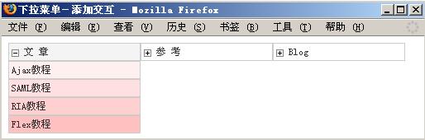
2. 制作渐变背景色的下拉菜单
$(document).ready(function(){
$("#nav>li").hover(function(){
$(this).children("ul").fadeIn(600);
$(this).find("img").attr("src","minus.gif");
},function(){
$(this).children("ul").fadeOut(600);
$(this).find("img").attr("src","plus.gif");
});
$("#nav>li li").each(function(i){//下拉菜单项逐渐变色的代码部分
$(this).css("background-color","rgb("+(320-i*16)+","+(240-i*16)+","+(240-i*16)+")");
}); });

Slide 90
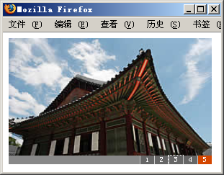
3. 制作图片轮显效果
<div class="imgsBox">
<div class="imgs">
<a href="#"><img id="pic" src="images/01.jpg" width="282" height="164" /></a>
</div>
<div class="clickButton">
<div>
<a class="active" href="">1</a>
<a class="" href="">2</a><a class="" href="">3</a><a class="" href="">4</a>
<a class="" href="">5</a>
</div>
</div>
</div>

Slide 91
jQuery插件

Slide 92
jQuery插件
插件
  官方插件网址
  TerryLee Blog上的所做的240个jQuery插件索引
  http://www.cssrain.cn/
表单验证插件 validate
  validate自带的默认验证
  扩展自定义验证方法
  相关的JS文件
    jquery.validate.js
    jquery.validate.min.js

Slide 93
jQuery插件－Validator
validate自带的默认验证：
required: "必选字段",
remote: "请修正该字段",
email: "请输入正确格式的电子邮件",
url: "请输入合法的网址",
date: "请输入合法的日期",
dateISO: "请输入合法的日期 (ISO).",
number: "请输入合法的数字",
digits: "只能输入整数",
creditcard: "请输入合法的信用卡号",
equalTo: "请再次输入相同的值",
accept: "请输入拥有合法后缀名的字符串",
maxlength: jQuery.format("请输入一个长度最多是 {0} 的字符串"),
minlength: jQuery.format("请输入一个长度最少是 {0} 的字符串"),
rangelength: jQuery.format("请输入一个长度介于 {0} 和 {1} 之间的字符串"),
range: jQuery.format("请输入一个介于 {0} 和 {1} 之间的值"),
max: jQuery.format("请输入一个最大为 {0} 的值"),
min: jQuery.format("请输入一个最小为 {0} 的值")

Slide 94

jQuery插件－Validator
  扩展自定义验证方法
    如：身份证验证、电话号码、邮编……
    代码举例：
    jQuery.validator.addMethod("isIdCardNo", function(value, element) {
    var tel = /^(\d{15}$)|(\d{17}(\d|x)$)/g;
    return this.optional(element) || (tel.test(value));
    }, "请正确输入您的身份证号码");
    注意：验证时直接调用“isIdCardNo” 如：
      $("#form1").validate({
      rules: {
      IdCardNo: { isIdCardNo: true },
      ……
      }
      });

Slide 95
jQuery练习

Slide 96
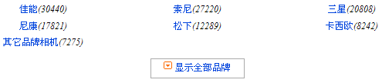
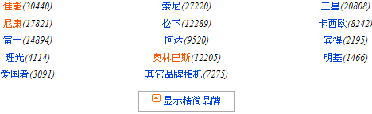
练习1: 品牌列表
注意: 两个过滤函数 is 和 filter 的使用

Slide 97
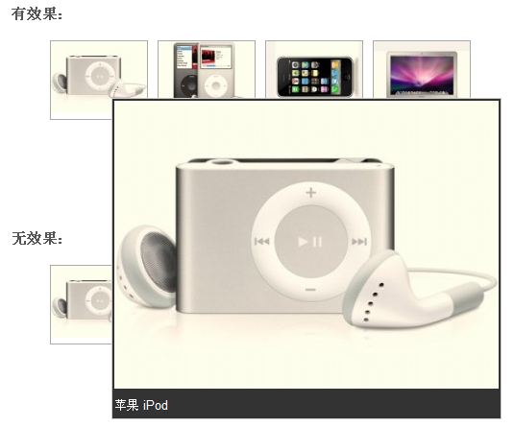
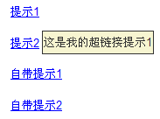
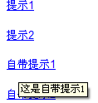
练习2: 超链接和图片提示效果

Slide 98
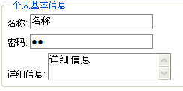
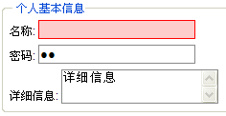
练习3: 单行文本框的用户体验

Slide 99

练习4: 多选框应用

Slide 100
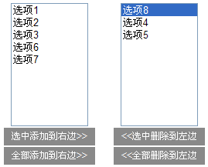
练习5: 下拉框应用

Slide 101



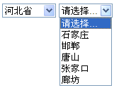
练习6: 使用 JQuery 实现级联对话框

Slide 102
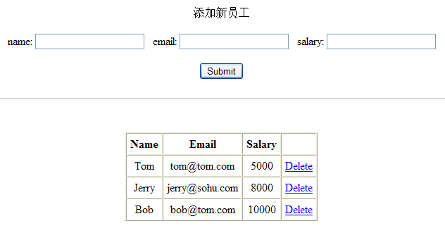
练习7: 使用 JQuery 实现

